Slide 1

T
CUAI cs224n 스터디 2팀
2024.05.13
발표자 : 박지후

Slide 2

스터디 진행
매주 일요일 12시에 진행 5/12는 비대면 진행
박시후 – 응용통계학과
최형용 – 국어국문학과
추현규 – 기계공학부
Notes:
-

Slide 3
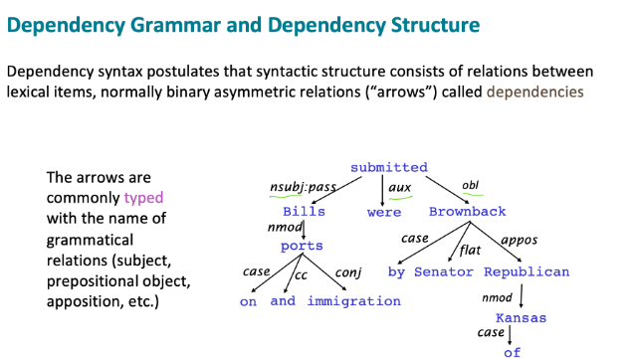
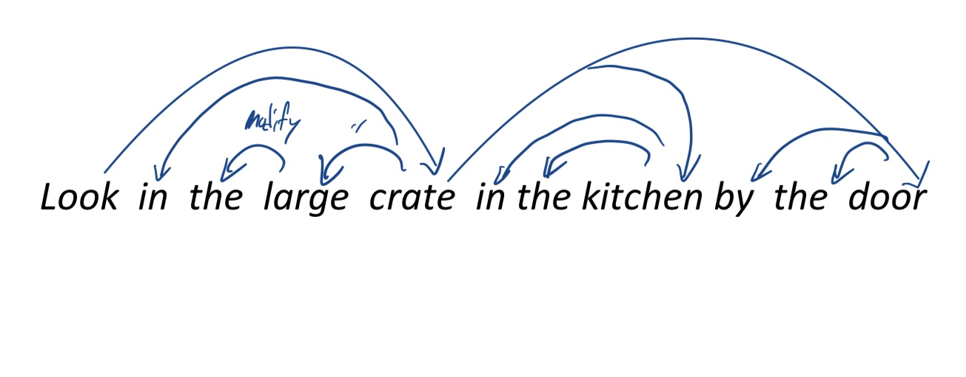
Dependency parsing
Linguistic structure를 파악하기 위한 방법
어떤 한 단어가 다른 단어에 의존적인 경우 화살표로 표시해, 관계를 나타냄
Notes:
추가 내용)
예를 들어
Look 은 crate에 superior, crate는 Look에 inferior한 관계 화살표를 시작하는 head는 governor, superior, regent라고 하고 화살표를 받는 dependent는 modifier, inferior, subordinate라고 한다.

Slide 4
Dependency parsing
WHY?
단어만으로 복잡한 의미를 설명하기엔 한계가 존재
기계가 사람처럼 문장을 이해할 수 있도록 만들어야 함
Ambiguity 예시
“San Jose cops kill man with knife” 1. 경찰이 살인의 주체가 되고 칼로 남자를 죽였다. 2. 칼을 든 남자를 경찰이 죽였다.
“Shuttle veteran and longtime NASA executive Fred Gregory appointed to board”
-> 셔틀 베테랑이랑 프레드 그레고리가 이사회에 임명 (2명이 임명) -> 셔틀 베테랑이자 오랫동안 나사 전문가로 일한 프레드 그레고리가 이사회에 임명 (1명)

Slide 5
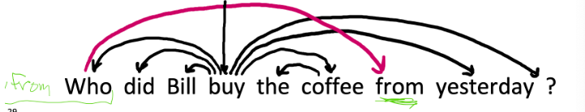
Dependency parsing
Dependency Grammar and Treebanks
따라서 언어학자들은 dependency Grammar를 이용해 tree를 만들었음
장점)
Reusability of the labor : 재사용이 쉽다
Broad coverage, not just a few intuitions : 폭 넓은 적용 범위
Frequencies and distributional information
A way to evaluate NLP systems : nlp를 평가하는 방법이 된다.

Slide 6
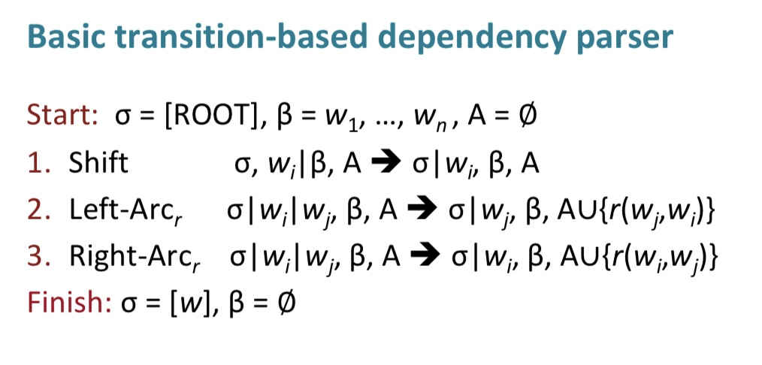
Dependency parsing
Parsing 방법
1. Transition-based parsing (greedy 방식)
Transition-based parsing (greedy 방식)의 문제
Sparse
Incomplete
Expensive to compute
Notes:
그림과 같은 규칙을 통해 문장에서 단어사이 관계를 파악하고 저장

Slide 7
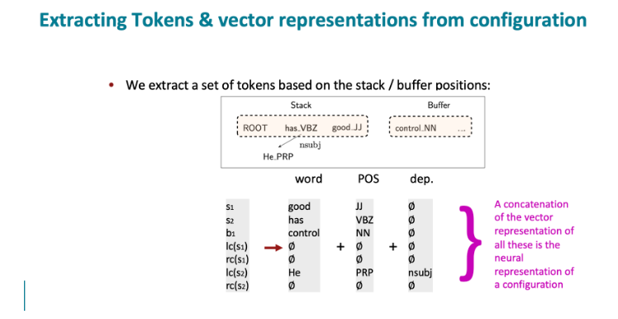
Dependency parsing
Parsing 방법
2. Neural dependency parsing
words
POS
Dep.
세가지 representation이 들어간 벡터를 concatenation
이를 신경망 모델에 넣어 shift, left- arc, right-arc 중 가장 확률값이 높은 경우를 output으로 산출
반복->parsing 진행
Notes:
적용되는 경우가 적고, 불완전하고, 계산 비용이 크다는 단점
그림)
Chen and Manning 이 2014년에 개발한 neual dependency parser는 USA 와 LAS에서도 높은 정확도를 보였고 속도 또한 빨랐다.

Slide 8
Language Model
목표: 다음 단어가 무엇이 올지 예측
1. n-gram Lanuage Models
텍스트에서 개수를 세서 확률을 구함
예)
as the proctor started the clock, the students opened their _
->4-gram
the students opened their_만 남김
만약
'students opened their'의 문장의 개수가 1000개이고 'students opened their books'의 문장의 개수가 400개이면
’books’의 확률= 0.4
Problem
Sparsity
Storage
Notes:
문제)
맞는 단어 n개의 조합이 없을 수 도 있음-> 분모가 0이 됨
모든 n-gram에 대한 개수를 저장해야 됨

Slide 9
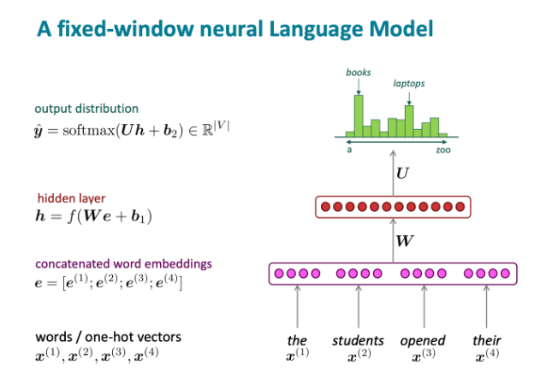
Language Model
목표: 다음 단어가 무엇이 올지 예측
2. fixed - window neural Language Model
신경망을 통해 확률을 구함
문제)
고정된 윈도우가 너무 작다.
Window를 크게 한다 해도 충분히 크게할 수 없다.
window를 크게할수록 W 행렬의 크기도 커지기 때문.
Notes:
words/one-hot vectors 고정된 윈도우를 사용한다. 그리고 각각의 단어에 대한 벡터를 만든다. 여기서는 비슷한 의미의 단어 벡터는 비슷한 벡터를 가진다. 즉 pupils는 students와 비슷한 의미이기 때문에 students와 비슷한 벡터를 가진다.
concatenated word embeddings 그리고 각각의 단어 임베딩을 모두 더한다.
hidden layer 그리고 히든 함수를 사용한다.
output distribution 그리고 소프트맥스 함수를 통해 결과를 확인한다.

Slide 10
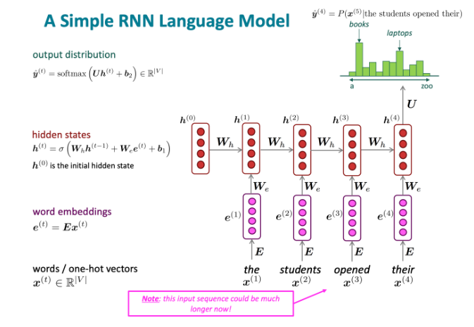
Language Model
목표: 다음 단어가 무엇이 올지 예측
3. RNN
Recurrent Neural Network는 이름 그대로 히든 레이어를 그 자체로 다시 공급
-> 어떤 길이의 문장으로도 진행가능해짐

Slide 11
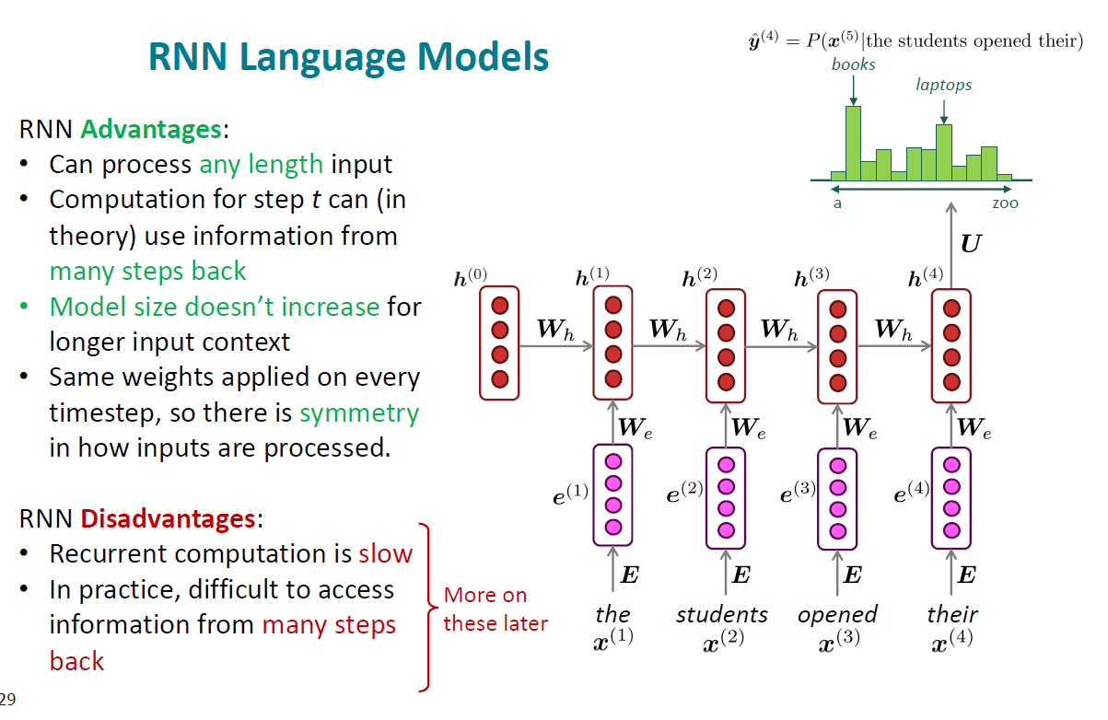
RNN Language Model의 장점, 단점
Notes:
Rnn language model의 장점
어떤 길이의 단어든 표현 가능하고, 이론적으로 많은 백 스텝으로부터 정보 사용이 가능하며, input context의 길이가 모델의 사이즈에 영향을 끼치지 않고, weights가 같으니 symmetr하다. (Bi-RNN이 가능한 이유)
단점
계산이 느리며, 실제로 많은 스텝을 되돌아가서 정보에 접근하기 어렵다는 단점이 있다.

Slide 12
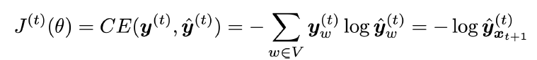

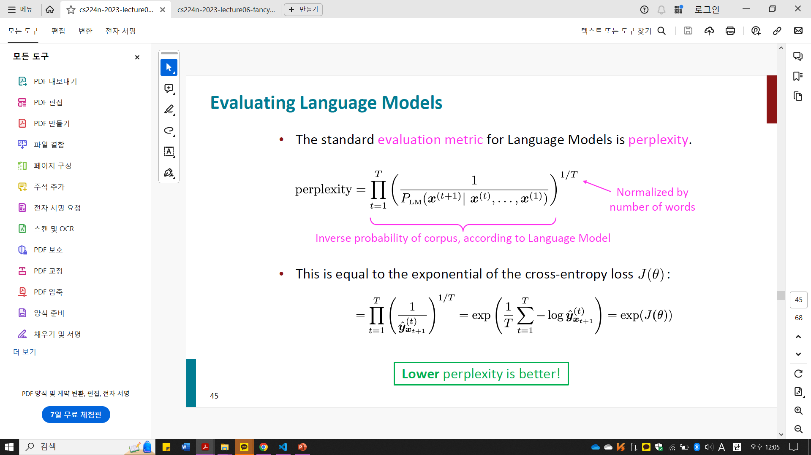
RNN 모델 훈련 및 평가
loss function:
-> 구나 절 단위 훈련시 시간이 오래걸리고 비용이 많이드니 문장의 배치 사이즈로 훈련한다.
Evaluating Language Models:
Notes:
손실 함수는 yhat 확률분포로 예측된 크로스 엔트로피 함수이다.
하지만, 전체 구나 어절에 대해서 훈련하는 비용이 너무 비싸서, x(1)..x(t)를 문장이라고 가정하고, 문장의 배치들로 묶어서 훈련한다. (with SGD)
언어 모델을 평가하는 지표로는 일반적으로 perplexity(직역: 당혹스러움)로 불리는 평가 행렬을 사용합니다. Corpus의 확률의 inverse, 단어의 수에 의해 정규화 된 행렬입니다.

Slide 13
RNN 모델 훈련 및 평가
Notes:
이 perplexity는 크로스엔트로피 로스함수의 지수랑 같습니다.

Slide 14
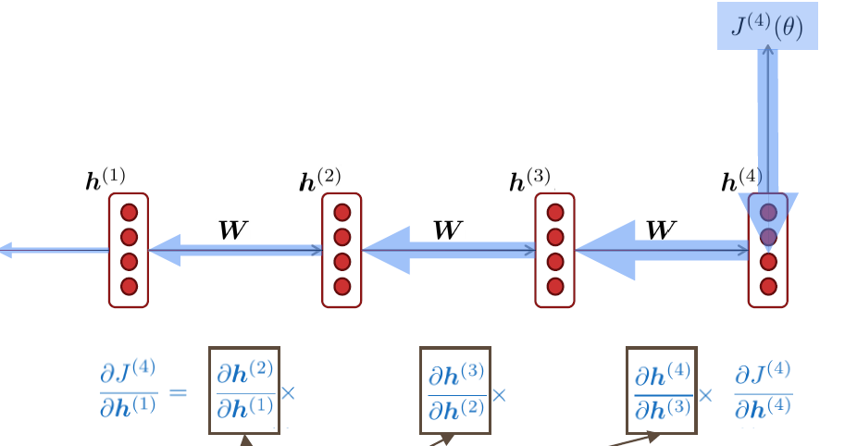
RNN 문제 – Vanishing and Exploding Gradients
각 term들의 크기가 작으면 gradient의 크기는 점점 작아질 것이다.
Notes:
Chain rule로 인해 gradient구할 수 있는데, backpropagate가 진행될 수록 term들의 크기가 작다면 gradient 크기가 매우 작아질 것이다.

Slide 15
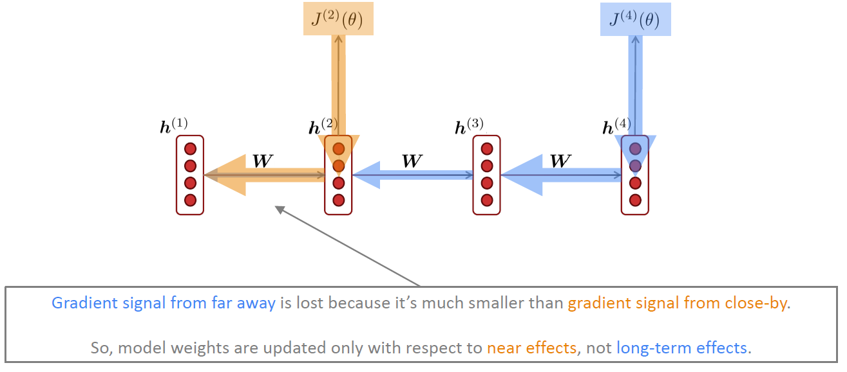
RNN 문제 – Vanishing and Exploding Gradients
하지만, 이 방법으로는 근본적으로 그레디언트 소멸 문제를 해결할 수 없다.
-> 새로운 모델이 필요하다.
Notes:
그레디언트 소멸 문제를 해결하기 위해서는 그레디언트로부터 먼 곳이 아닌 가까운 곳으로 부터 역전파의 그레디언트를 구하면 됩니다. 하지만 이것은 근본적인 해결책이 될 수는 없다. 새로운 방식을 고안해야 한다. (LSTM)
RNN 모델의 단점 -> time step이 많아지면 정보 보존 및 학습이 너무 어렵다.
그래서 기억 메모리 분히라고, 모델에 보다 직접적이고 관통하는 학습 경로가 필요하다 -> LSTM 도래

Slide 16
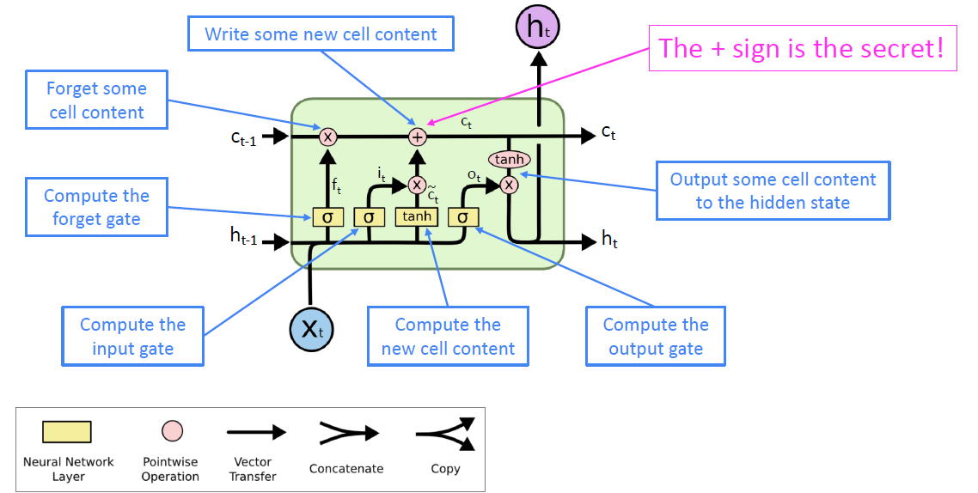
Long Short-Term Memory(LSTM)
Notes:
한편, LSTM은 hiddenstate와 cell state로 구성되있으며, cell store는 롱텀 정보를 담고 있다.
구조는 그림과 같이 구성되어있다.
LSTM은 cell에 정보를 읽고, 지우고, 쓸수 있다.
다음장에 gates에 관한 이야기 예정

Slide 17
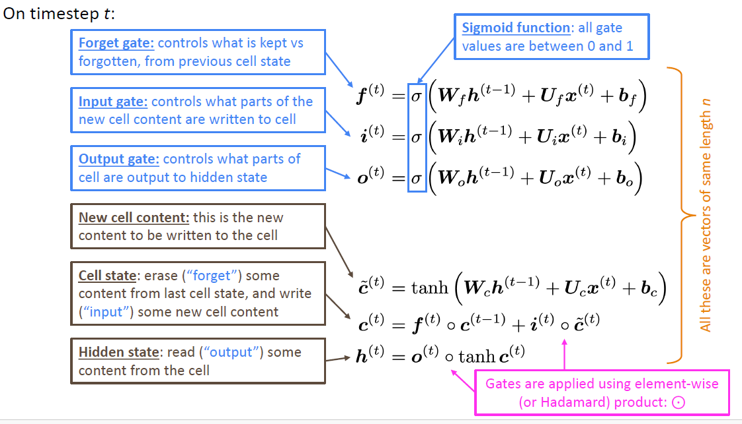
Long Short-Term Memory(LSTM)
Notes:
LSTM은 여러 gate들이 있으며, Forgret gate, input gate, output gate 가 있다. 각각의 역할이 있고, all gate가 0or1의 값을 가질 수 있게 시그모이드 함수를 거친다.
Cell state는 지울 정보(forget)는 지우고, 새롭게(input)정보를 기록한다.
Hidden state는 정보를 읽는다.(output)

Slide 18
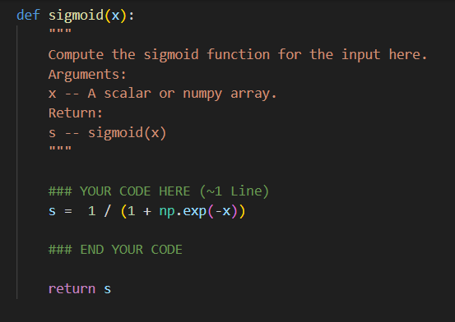
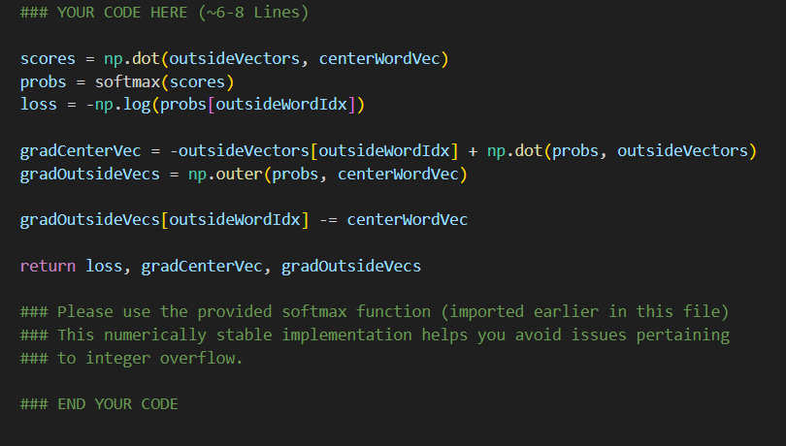
과제 - Implementing word2vec
Notes:
저희는 스터디에서 진행하는 과제를 매주 수행하고 있습니다. 그래서, 이번 시간에는 week2의 내용에서 다뤘던 내용의 과제를 수행하는 시간을 가졌습니다.
먼저, sigmoid함수와 softmax loss and gradient in the naiveSoftmaxLossAndGradient method를 코드로 구현했으며,

Slide 19
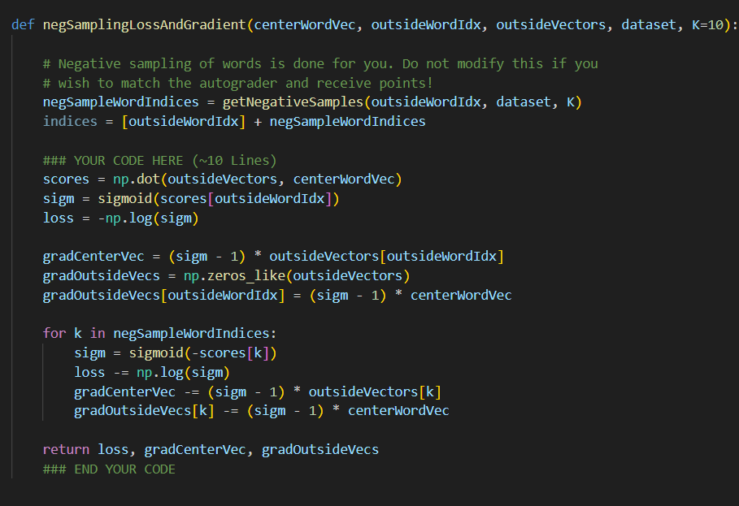
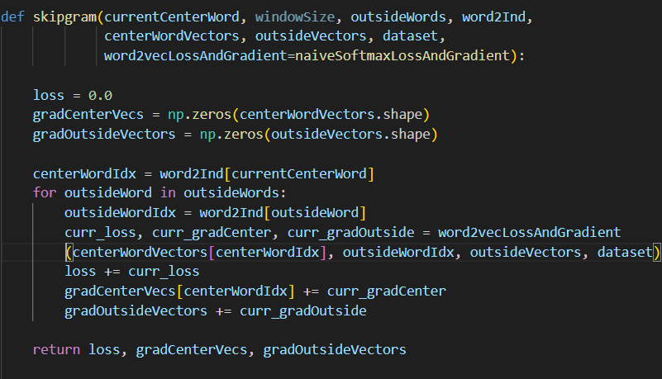
과제 - Implementing word2vec
Notes:
이후, the negative sampling loss and gradient in the negSamplingLossAndGradient method.를 정의하고, the skip-gram model in the skipgram method.을 정의하며, word2vec모델을 구동할 준비를 마쳤습니다.

Slide 20
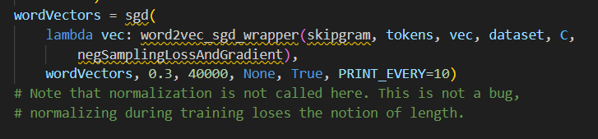
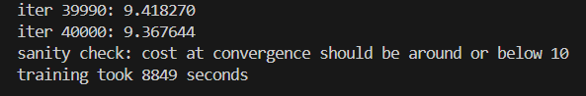
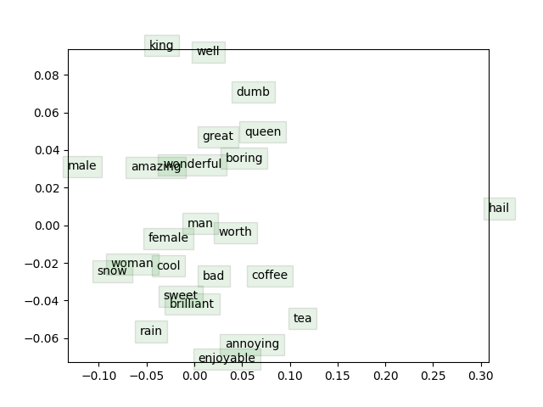
과제 - Implementing word2vec
Notes:
40,000번의 iteration 이후, cost가 10이하이므로 수렴을 확인했고, 여러 단어들을 시각화 한 결과는 아래와 같습니다.

Slide 21
감사합니다
Notes:
감사합니다.

